Slide 1




LABORATORIO
GenerAzioni Teatrali
Laboratorio condotto da:
Di Vita Cristiano e Moliterno Daniela

Slide 2

CHI SIAMO
IL VUOTO PIENO APS
Il teatro, la cultura, le emozioni.
L’Associazione Il Vuoto Pieno APS promuove e diffonde l’arte teatrale attraverso spettacoli per adulti, bambini ed adolescenti, laboratori teatrali, reading storici, mostre fotografiche ed iniziative dedicate agli autori emergenti.
Attiva dal 2017 sul territorio di Melegnano, Cerro al Lambro e del Sud Milano, da oltre tre anni Il Vuoto Pieno APS è stabilmente presente presso il Teatro Auditorium di Vizzolo Predabissi, in cui svolge attività teatrali, formative e culturali, in collaborazione con Salute Ma Non Solo e AUSER Vizzolo.
L’associazione si propone di portare il teatro nei luoghi e nei cuori delle persone, valorizzando la cultura in tutte le sue forme e sfumature.
«La Cultura è un Diritto e un Dovere!»
Laboratorio condotto da:
Di Vita Cristiano e Daniela Moliterno

Slide 3
Il teatro intergenerazionale è un progetto di teatro sociale che unisce anziani e giovani attraverso laboratori e spettacoli, superando le barriere dell’età e della malattia. Favorisce l’incontro, la socializzazione, la creatività e la memoria emotiva, generando benessere ed arricchimento reciproco.
Laboratorio condotto da:
Di Vita Cristiano e Daniela Moliterno
Questo Laboratorio di Teatro ha i seguenti obiettivi primari:
Scambio e integrazione: Creare un palcoscenico d’incontro tra generazioni, dove il dialogo e la condivisione di esperienze diventano strumenti di crescita reciproca.
Benessere psico-fisico: Stimolare corpo, mente e voce attraverso pratiche teatrali ed attività espressive che favoriscano consapevolezza, vitalità e presenza.
Espressione e Inclusione: Offrire uno spazio creativo ed accogliente in cui ogni partecipante possa esprimere la propria unicità, trasformando l’esperienza personale in gesto artistico e relazione.

Slide 4
IL PROGETTO
Il progetto nasce dalla volontà di utilizzare il teatro come strumento di incontro, relazione e condivisione tra generazioni, coinvolgendo gli ospiti di una RSA e gli studenti delle scuole superiori in un percorso creativo comune.
Attraverso esercizi teatrali, giochi, training, improvvisazioni ed attività espressive, ospiti e giovani saranno guidati in un’esperienza di partecipazione attiva, nella quale ciascuno potrà contribuire con le proprie capacità, sensibilità ed esperienze.
Gli studenti affiancheranno i docenti/conduttori del laboratorio teatrale nella preparazione e nella realizzazione degli incontri, partecipando alle attività e collaborando alla conduzione degli esercizi, sempre sotto la supervisione dei professionisti responsabili.
Il teatro diventerà così un luogo d’incontro nel quale l’esperienza degli ospiti e l’energia dei giovani potranno dialogare, creando occasioni di crescita, ascolto e arricchimento reciproco.
Laboratorio condotto da:
Di Vita Cristiano e Daniela Moliterno

Slide 5
OBIETTIVI DEL PROGETTO
Per gli ospiti
Stimolare e mantenere le abilità cognitive, motorie ed espressive, nel rispetto delle capacità individuali.
Favorire la socializzazione e la partecipazione alla vita di gruppo.
Rafforzare l’autostima e il senso di appartenenza.
Stimolare la memoria emotiva e autobiografica attraverso racconti, immagini, musica e ricordi.
Riscoprire il piacere del gioco, della creatività e dello stare in scena insieme agli altri.
Per gli studenti
Sviluppare empatia, ascolto attivo e capacità relazionali.
Imparare a comunicare con persone di età, esperienze ed abilità differenti.
Conoscere e valorizzare le esperienze di vita degli anziani.
Sperimentare il lavoro di gruppo, la collaborazione e la responsabilità.
Acquisire competenze organizzative, comunicative e relazionali utili al proprio percorso formativo e personale.
Laboratorio condotto da:
Di Vita Cristiano e Daniela Moliterno

Slide 6
ORGANIZZAZIONE DEL LABORATORIO
Il laboratorio sarà condotto da docenti e professionisti teatrali, che progetteranno le attività, guideranno gli esercizi e coordineranno il gruppo.
Gli studenti coinvolti nella FSL parteciperanno attivamente al percorso e saranno progressivamente accompagnati nello svolgimento di compiti adeguati alla loro preparazione:
collaborare alla preparazione degli incontri e dei materiali;
affiancare i conduttori durante giochi ed esercizi;
partecipare direttamente alle attività teatrali insieme agli ospiti;
proporre stimoli creativi e contribuire alle improvvisazioni;
supportare il gruppo nelle attività espressive e nella preparazione di un eventuale momento conclusivo.
Gli studenti non sostituiranno i conduttori né il personale assistenziale della RSA, ma opereranno sotto la loro supervisione e nel rispetto delle indicazioni organizzative e delle esigenze degli ospiti.
Laboratorio condotto da:
Di Vita Cristiano e Daniela Moliterno

Slide 7
CONCLUSIONE
CONDIVIDERE LE EMOZIONI
Il percorso si concluderà con un momento di restituzione condiviso, in cui ospiti e studenti potranno raccontare, attraverso parole, gesti, giochi o brevi attività teatrali, le emozioni e le esperienze vissute insieme.
Non uno spettacolo ma l’occasione per valorizzare il percorso, celebrare i legami creati e dare voce a ciò che ogni partecipante ha donato e ricevuto.
Perché il risultato più importante non è andare in scena ma aver costruito qualcosa insieme.
Laboratorio condotto da:
Di Vita Cristiano e Daniela Moliterno

Slide 8
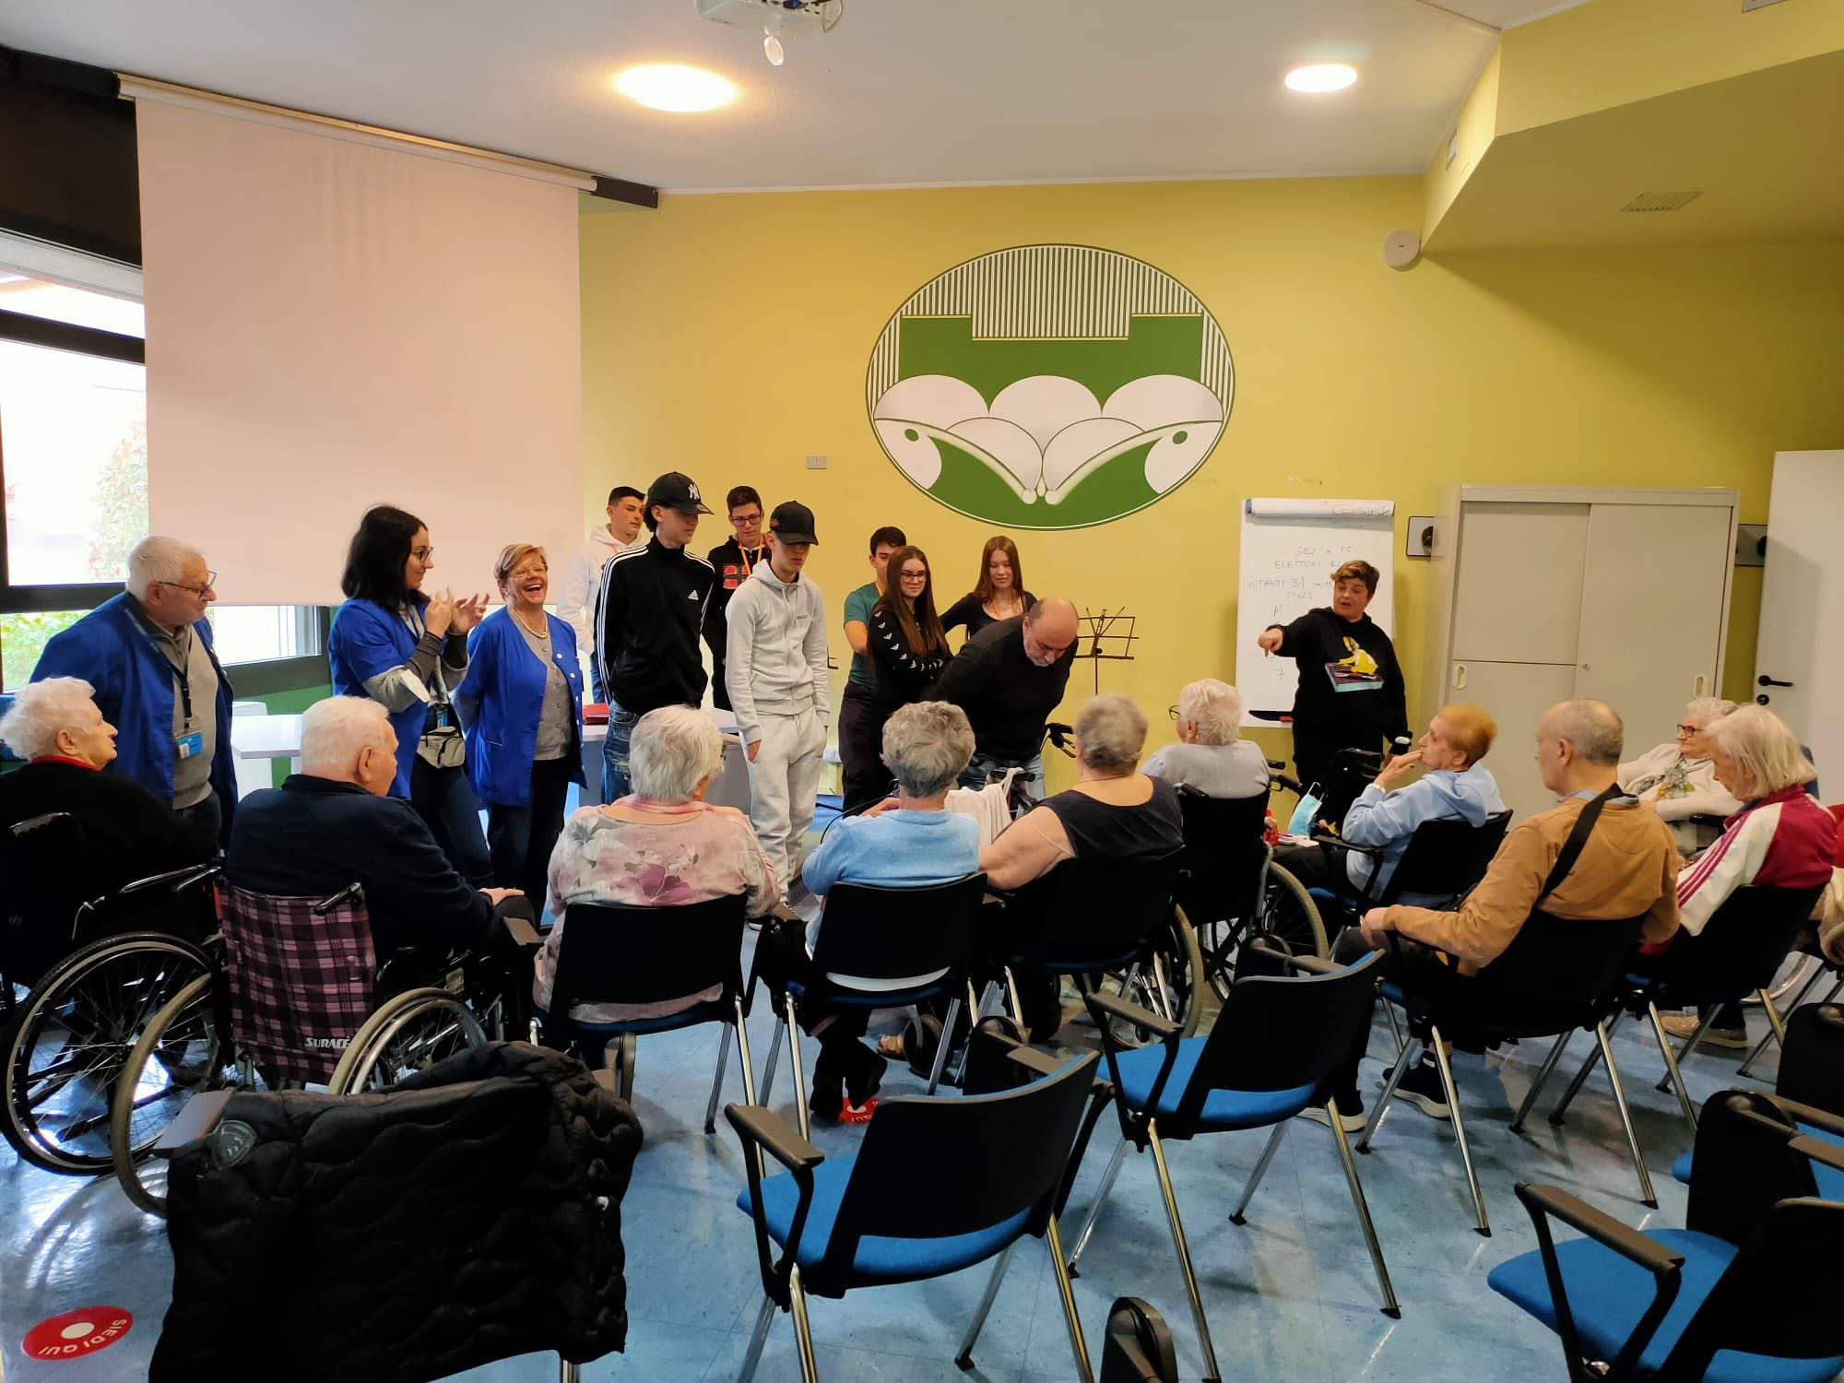
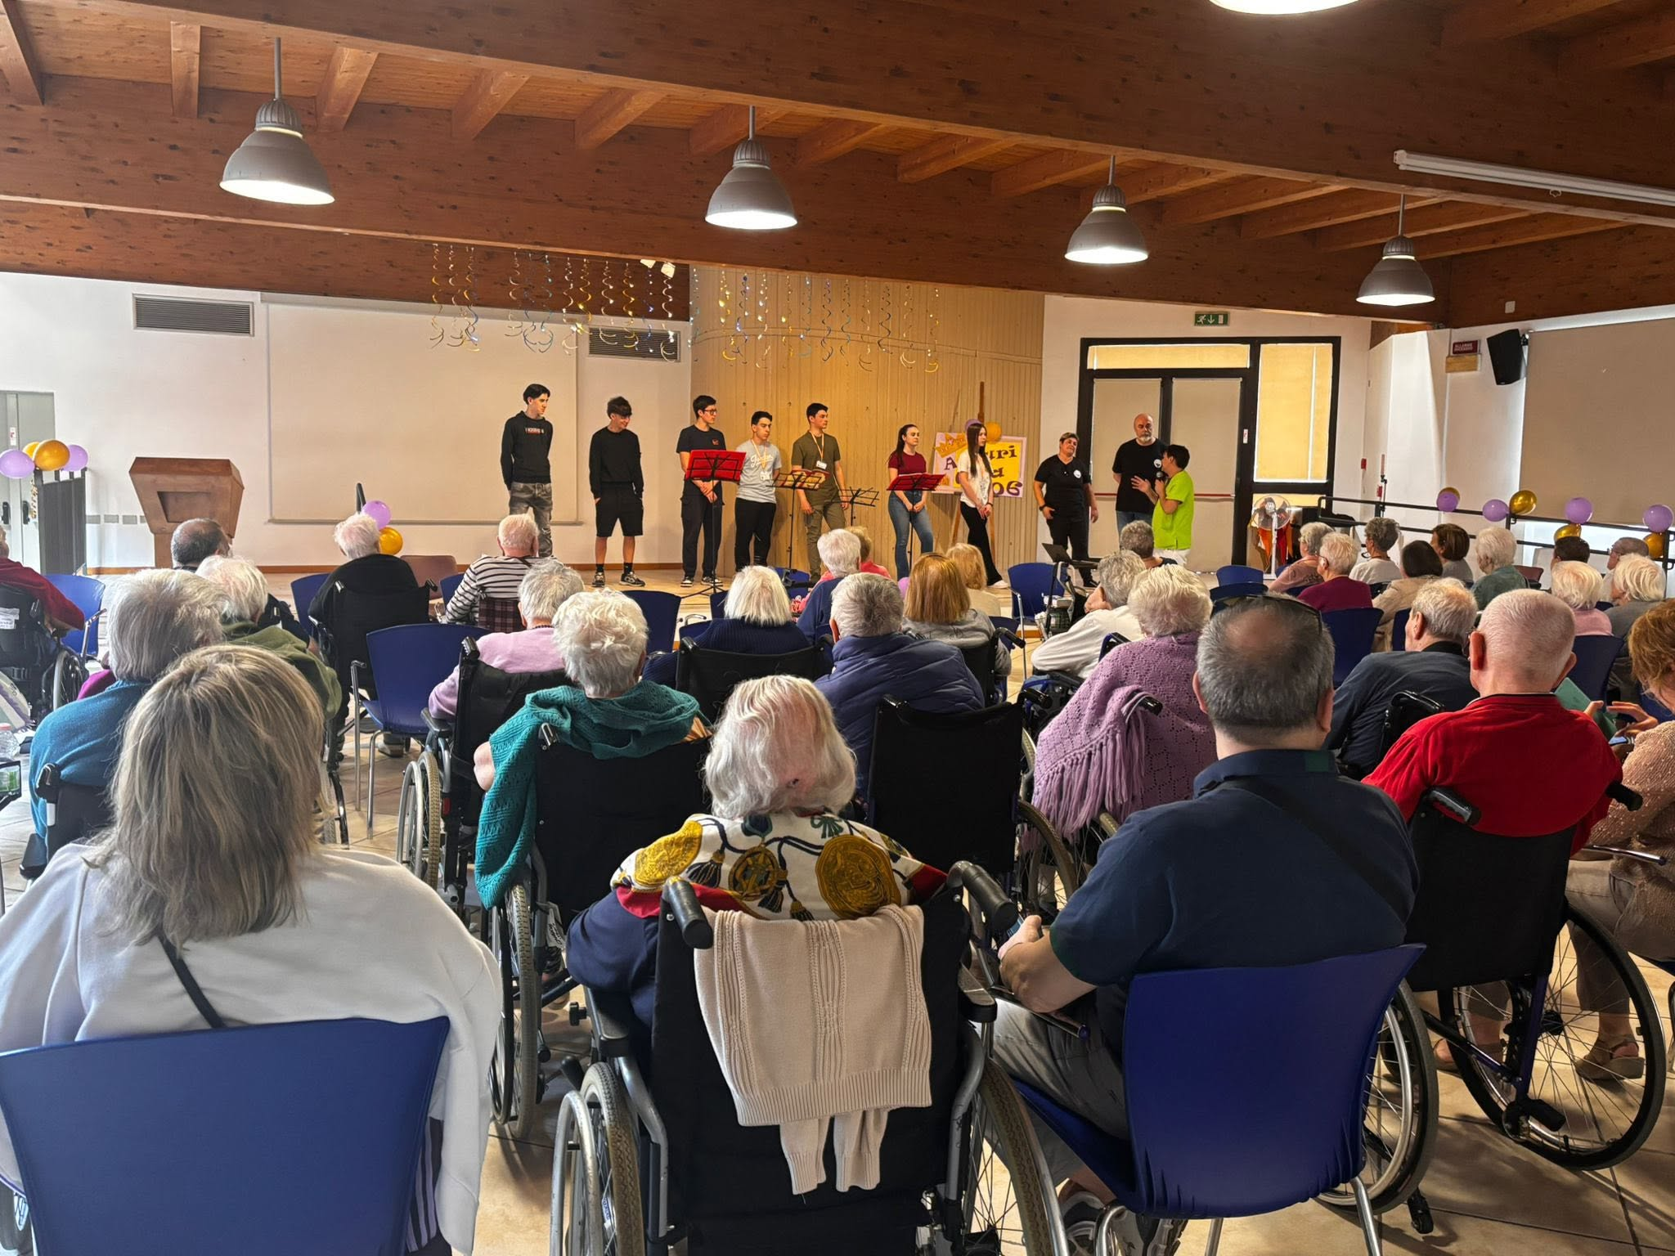
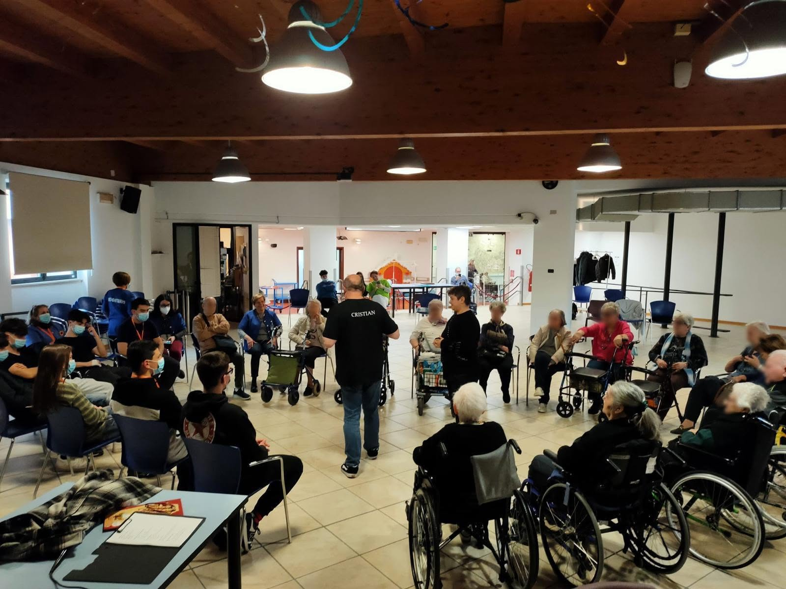
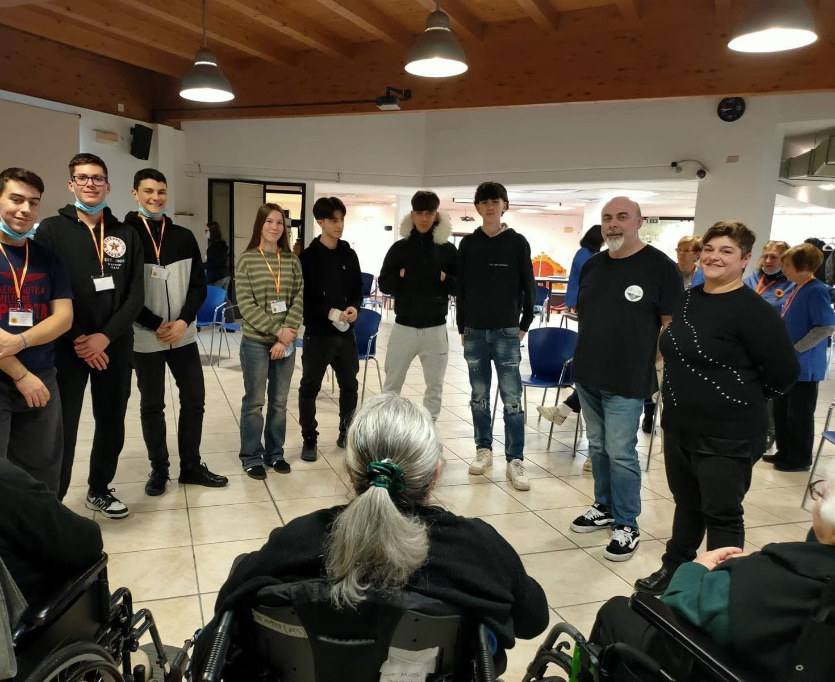
Laboratorio condotto da:
Di Vita Cristiano e Daniela Moliterno

Slide 9
Grazie!

